Slide 1



ПРОЕКТ
«Разработка автоматизированной системы по поиску образовательных программ для перепрофилирования деятельности.»
Акселератор
МГУТУ им. К.Г. Разумовского (ПКУ)

Slide 2

АКТУАЛЬНОСТЬ
Создание приложения может быть актуальным по нескольким причинам:
Социальная интеграция: Глухие и слабослышащие люди часто сталкиваются с проблемами в общении, особенно в общественных местах, где сурдопереводчиков может не быть рядом. Приложение, которое помогает найти сурдопереводчика поблизости, может значительно улучшить их социальное взаимодействие.
Удобство и доступность: Приложение может упростить процесс поиска сурдопереводчика, делая его более удобным и доступным для пользователей.
Развитие рынка услуг: Создание такого приложения поможет увеличить осведомленность о сурдопереводе и привлечь больше специалистов в этой области. Это также может способствовать развитию рынка сурдоперевода и повышению качества услуг, предоставляемых сурдопереводчиками.
Улучшение коммуникации: В целом, создание такого приложения может способствовать улучшению коммуникации между глухими и слышащими людьми, что может привести к более гармоничному и полноценному взаимодействию в обществе.
1

Slide 3
ПРОБЛЕМА
Барьерами для получения образования глухих и слабослышащих людей являются:
низкий уровень школьной подготовки и отсутствие довузовской подготовки;
слабое информирование о наборе инвалидов по слуху в вуз;
низкие шансы получить работу по специальности, снижающее мотивацию к обучению; неготовность вузов к работе с глухими и непонимание специфики восприятия такими студентами информации.
Названные ограничения несут риск создания «формальной» инклюзии, исключающий инвалидов по слуху из практик получения образования.
2

Slide 4
ОПИСАНИЕ ПРОДУКТА И ТЕХНОЛОГИИ
учил.со - это приложение для подбора сурдопереводчиков, чтобы помочь получить дополнительное образование людям с нарушением слуха. Цель проекта: Сделать образование доступным. На платформе будут представлены сурдопереводчики, которых можно нанять на то или время. Технология проста:
1. Заказчик назначает время и платит за определенное количество часов сурдопереводчику.
2.Человек посещает мероприятие (онлайн занятие, очный урок или даже семинар), включает онлайн трансляцию.
3. Сурдопереводчик занимается переводом в режиме живого времени. При этом так же помогает осуществлять перевод и в обратную сторону (задавать вопросы или наоборот отвечать).
3

Slide 5
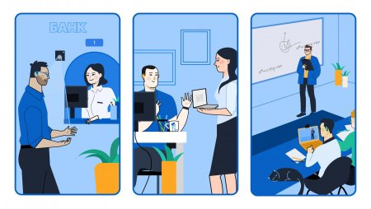
АНАЛИЗ РЫНКА
Анализ рынка для проекта “учил.со” показывает, что существует значительный спрос на услуги сурдопереводчиков со стороны людей с нарушениями слуха, желающих получить образование. Рынок сурдоперевода в России активно развивается, и количество сурдопереводчиков постоянно растет. Однако, многие люди с нарушениями слуха испытывают трудности в поиске квалифицированных сурдопереводчиков.
Проект “учил.со” может заполнить эту нишу, предоставив удобную платформу для подбора сурдопереводчиков и организации дополнительных образовательных мероприятий. Благодаря использованию современных технологий, проект может предложить пользователям широкий спектр услуг и обеспечить высокое качество перевода.
4

Slide 6




КОНКУРЕНТЫ
5

Slide 7

ЦЕЛЕВАЯ АУДИТОРИЯ
Школьники от 7 до 17 лет.
Студенты вузов и сузов.
Люди, которые уже работают, но хотят поменять профиль деятельности.
6

Slide 8

БИЗНЕС-МОДЕЛЬ
Бизнес-модель проекта “учил.со” основана на предоставлении услуг подбора сурдопереводчиков для людей с нарушением слуха, желающих получить дополнительное образование.
Основные источники дохода:
Плата за использование платформы: Пользователи платят за доступ к платформе и использование ее услуг. Это может быть ежемесячная подписка или единовременный платеж.
Комиссия от услуг сурдопереводчиков: Проект будет получать комиссию от суммы каждого заказанного часа работы сурдопереводчика.
Дополнительные услуги и партнерские программы: Проект может предлагать дополнительные услуги, такие как консультации по выбору курсов и программ, а также сотрудничество с образовательными учреждениями и организациями.
Таким образом, проект будет зарабатывать на предоставлении доступа к платформе подбора сурдопереводчиков и на комиссии от оказания услуг сурдоперевода.
7

Slide 9

БЮДЖЕТ И ИСТОЧНИКИ ФИНАНСИРОВАНИЯ
На начальном этапе планируется грантовая поддержка.
8

Slide 10
ВОЗМОЖНОСТИ И РИСКИ
Основные возможности проекта:
Расширение рынка услуг сурдоперевода
Улучшение доступности образования для людей с нарушениями слуха
Создание удобного инструмента для подбора сурдопереводчиков
Развитие технологической платформы и улучшение пользовательского опыта
Основные риски проекта:
Конкуренция со стороны других платформ или сурдопереводчиков
Нестабильность спроса на услуги сурдоперевода
Технические проблемы и сбои в работе платформы
Законодательные ограничения или изменения в сфере сурдоперевода
9

Slide 11
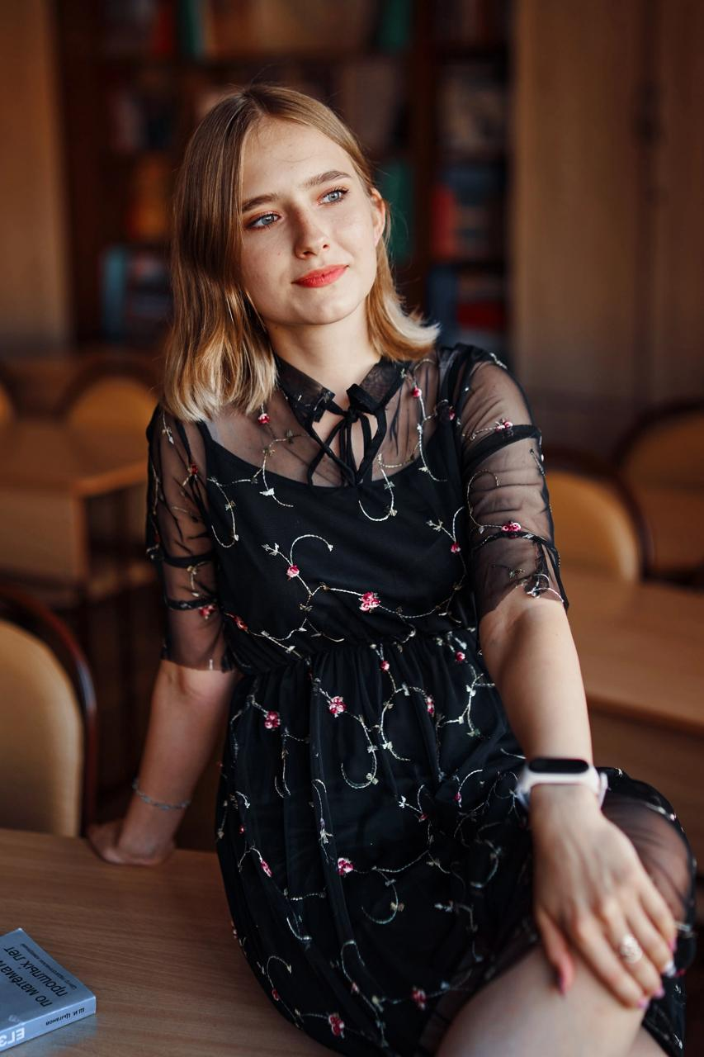
КОМАНДА проекта
Подлесных Мария Андреевна студентка ПГУ ИЭиУ
Бизнес-аналитик
10

